Slide 1
מערכת שידורים לאומית

Slide 2
שיעור אזרחות לבגרות
עיקרון הגבלת השלטון
יאיר פידל

Slide 3


מה להביא לשיעור?
Notes:
כמו בשיעור הקודם, גם בשיעור זה עליכם להיות מוכנים עם מחברת וכלי כתיבה. ממליץ לסגור את כל החלונות האחרים כדי להישאר מרוכזים בלמידה..

Slide 4
מה נלמד היום?
עיקרון הגבלת השלטון
עיקרון הפרדת רשויות
מנגנוני פיקוח וביקורת:
מוסדיים (פורמאליים) וחוץ-מוסדיים (בלתי פורמאליים)
Notes:
אז מה בעצם נלמד היום?
בשיעור זה נעסוק בפרק א מתוך החלק הלשוני של בחינת הבגרות. פרק זה הינו חובה.
בפרק זה אנו נשאלים איך צריך להגות בצורה תיקנית את המספרים בשפה העברית. בנוסף, נזכר איך צריך להטות את מילות היחס בדרך הנכונה.
כבר מתחילים...

Slide 5
מהו עיקרון דמוקרטי ?
בתוכנית הלימודים מופיעים מספר עקרונות דמוקרטיים:
עקרונות המשטר הדמוקרטי הם העקרונות הבסיסיים שעל פיהם מתנהל משטר דמוקרטי ובעזרתם מובטחת קיומה של מדינה בתור מדינה דמוקרטית.
עיקרון שלטון העם
עיקרון הפלורליזם
עיקרון הסובלנות
עיקרון ההסכמיות
עיקרון הכרעת הרוב
עיקרון הגבלת השלטון
עיקרון שלטון החוק
עיקרון זכויות אדם ואזרח
Notes:
עקרונות המשטר הדמוקרטי הם עקרונות אוניברסליים התקפים בכל מדינה המגודרת בתור דמוקרטיה, אך הפירוש של עקרונות המשטר הדמוקרטי יכול להשתנות ממדינה למדינה בהתאם לאופיה והשקפתה.

Slide 6

מתחילים – עיקרון הגבלת השלטון
הגבלה ? שלטון ?
הצג:
מה לגבי השלטון ?
השלטון מחזיק באמצעים (כלכליים, אנושיים, מקורות מידע, מנגנוני אכיפה) המעניקים לו עוצמה רבה.
- מדוע צריך להגביל ?
קיימת סכנה בניצול לרעה של כוחו של השלטון בפגיעה בזכויות אדם ואזרח ובזכויות קבוצתיות תרבותיות, לכן יש למנוע זאת.
- איך למנוע?
יש להשתמש באמצעים פורמאליים (מוסדיים) ובלתי פורמליים (לא מוסדיים) ובהפרדת רשויות.

Slide 7






תחומי שליטה של השלטון
ישנם מספר תחומים בהם יש לשלטון שליטה המעניקה לו כוח רב:
משאבים אנושיים
משאבים כלכליים
מנגנוני אכיפה
מקורות מידע

Slide 8

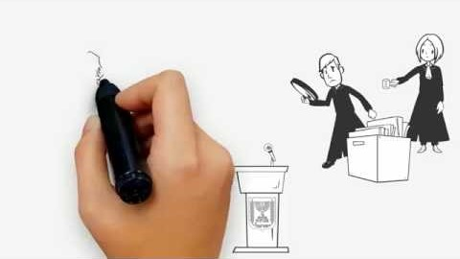
נעביר לפינת התשדיר
הגבלת השלטון
https://www.youtube.com/watch?v=uT3Ln_XPqjU

Slide 9

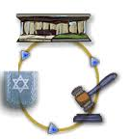

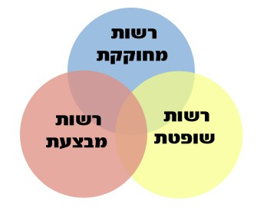

אמצעים להגבלת השלטון
מה אמצעים שבאמצעותם ניתן להגביל את כוחו של השלטון ?
מנגנוני פיקוח וביקורת
הפרדת רשויות

Slide 10

עיקרון הפרדת רשויות
הפרדה ? רשויות ?
הצג:
- מה פירוש המילה "הפרדה" ?
לפצל את הכוח השלטוני לשלוש הרשויות.
- מה פירוש המילה רשויות ?
ישנן שלוש רשויות: מחוקקת, מבצעת ושופטת, שלכל אחת סמכויות ייחודיות (אך לא מוחלטות) בתחומן . בין כל רשות מתקיימים יחסים של איזון, ריסון, פיקוח ובקרה.
- מדוע ?
להגביל את השלטון, למנוע ריכוז כוח בידי גורם שלטוני אחד ובכך להגן על זכויות האדם והאזרח.

Slide 11
הצדקות לקיומו של עיקרון הפרדת רשויות
מהם הנימוקים לחשיבותו של עיקרון הפרדת רשויות?
להבטיח את השמירה על מימוש זכויות אדם ואזרח.
למנוע את ריכוז הכוח בידי גוף שלטוני אחד ובכך למנוע עריצות שלטון.
להבטיח תפקוד ויעילות של המערכת השלטונית כולה.

Slide 12

מסדר זיהוי
זהו איזו רשות ביצעה את הפעולה בכל אחד מן המקרים הבאים:
המחוקקת (הכנסת) / המבצעת (הממשלה) / השופטת (בתי המשפט)
נקבע בחוק שכל רוכב אופניים חייב לחבוש קסדה.
הגדילו את תשלומי הארנונה בעירייה.
שינו את מיקום עמודי החשמל בכביש ירושלים תל אביב.
הוצא צו ביניים נגד הריסת בית מחבל.
הממשלה התפרקה לאחר הצבעת אי האמון.
הועברה שאילתא לשר התחבורה בתפקוד הרכבת החדשה בקו ירושלים-תל אביב.
נולדתי בישראל ללא אזרחות אחרת, למי לפנות בבקשה לקבלת אזרחות?
אני הרשות הבוחרת את נשיא המדינה.
המחוקקת
המבצעת
המבצעת
השופטת
המחוקקת
המחוקקת
המבצעת
המחוקקת

Slide 13
נעצור – בטרם נעבור ✋
לפניכם אירוע בנוסח בחינת הבגרות בו מתבטא העיקרון הפרדת רשויות.
בעקבות החלטת הממשלה לקצץ בקצבאות להבטחת הכנסה, הגישו ארגונים עתירה לבג"ץ. בעתירתם דרשו הארגונים לבטל את הקיצוץ, בטענה שהוא פוגע בשכבות החלשות, וביקשו
מבג"ץ לקבוע מה צריך להיות סכום הקצבה (בשקלים), שיכול לאפשר לאדם רמת חיים סבירה.
כאשר עוסקים בעניינים הקשורים בזכויות חברתיות, כמו בעתירה זו, מתעוררת השאלה אם ראוי שבית המשפט יכריע בעניינים אלו.
לדעתי, בית המשפט אינו רשאי לחייב את המדינה להעניק זכויות חברתיות. פסיקת השופטים עלולה לשנות את סדר העדיפויות בחלוקת התקציב, ועליו צריכה להחליט רק הכנסת.
הצג את עיקרון הפרדת רשויות שבו תומך הכותב.
הסבר כיצד עיקרון זה בא לידי ביטוי בקטע.
Notes:
למרות שהמושג פלורליזם הוא מושג מרכזי וותיק מאד בתוכנית הלימודים, מצאנו שלא כל התלמידים
מקפידים על הצגה מלאה ומדויקת של המושג. רבים הציגו את המושג כקבלה של מגוון דעות ורעיונות.
ורבים כלל לא התייחסו לרכיב השני של היישום בפועל של הפלורליזם. ראשית, אין צורך להסכים/
לקבל את מגוון הדעות. זכותו של אדם להחזיק בדעותיו. שנית, חשוב מאד להדגיש לתלמידים שהכרה
בקיומו של מגוון איננו מספיק. אם אין תמיכה ממשית המאפשרת לאנשים לבטא את עמדותיהם/
האינטרסים השונים והמגוונים במרחב הציבורי הרי אין פלורליזם.
לדוגמה, ישנו מגוון של תנועות נוער: הצופים, הנוער העובד, בני עקיבא, כנפיים של קרמבו ועוד, אם
העיריה תחליט שהיא תומכת רק בפעילות תנועת הצופים, הרי נוכל לטעון שלא מתקיים פלורליזם,
למרות שהיא מכירה בערך ובפעילותן של התנועות השונות.

Slide 14
נעצור – בטרם נעבור ✋
לפניך אירוע בנוסח בחינת הבגרות בו מתבטא העיקרון הפרדת רשויות.
הצג את עיקרון הפרדת רשויות שבו תומך הכותב.
הסבר כיצד עקרון זה בא לידי ביטוי בקטע.
לדעתי, בית המשפט אינו רשאי לחייב את המדינה להעניק זכויות חברתיות. פסיקת השופטים עלולה לשנות את סדר העדיפויות בחלוקת התקציב, ועליו צריכה להחליט רק הכנסת.
בין כל רשות מתקיימים יחסים של איזון, ריסון, פיקוח ובקרה
לפצל את הכוח השלטוני לשלוש הרשויות: מחוקקת, מבצעת ושופטת, שלכל אחת סמכויות ייחודיות.
Notes:
למרות שהמושג פלורליזם הוא מושג מרכזי וותיק מאד בתוכנית הלימודים, מצאנו שלא כל התלמידים
מקפידים על הצגה מלאה ומדויקת של המושג. רבים הציגו את המושג כקבלה של מגוון דעות ורעיונות.
ורבים כלל לא התייחסו לרכיב השני של היישום בפועל של הפלורליזם. ראשית, אין צורך להסכים/
לקבל את מגוון הדעות. זכותו של אדם להחזיק בדעותיו. שנית, חשוב מאד להדגיש לתלמידים שהכרה
בקיומו של מגוון איננו מספיק. אם אין תמיכה ממשית המאפשרת לאנשים לבטא את עמדותיהם/
האינטרסים השונים והמגוונים במרחב הציבורי הרי אין פלורליזם.
לדוגמה, ישנו מגוון של תנועות נוער: הצופים, הנוער העובד, בני עקיבא, כנפיים של קרמבו ועוד, אם
העיריה תחליט שהיא תומכת רק בפעילות תנועת הצופים, הרי נוכל לטעון שלא מתקיים פלורליזם,
למרות שהיא מכירה בערך ובפעילותן של התנועות השונות.

Slide 15
סוגי מנגנוני פיקוח וביקורת
מנגנוני פיקוח וביקורת
מנגנוני פיקוח וביקורת חוץ-מוסדיים
(א-פורמאליים)
מנגנוני פיקוח וביקורת מוסדיים (פורמאליים)
מי ? | גופים ומוסדות שלטוניים שהוסמכו לשם כך בחוק (כמו הפרלמנט ומערכת המשפט) | ביקורת שמקיימים גופים, ארגונים או אזרחים פרטיים באמצעות הפגנות, שביתות, יצירות אמנות ופרסום בתקשורת וברשתות חברתיות.
למה ? | כדי להגביל את השלטון ולפקח עליו ועל חוקיות פעולותיו | להפעיל לחץ על קובעי המדיניות באמצעות הבעת ביקורת חברתית ופוליטית על השלטון.
איך ? | באמצעות פרסום דו"חות, הנחיות, חוקים ומסמכים רשמיים אחרים המציגים את פעולות השלטון. | בהתנדבות, מתוך יוזמתם של אזרחים או קבוצות, ללא הסמכה חוקית.

Slide 16

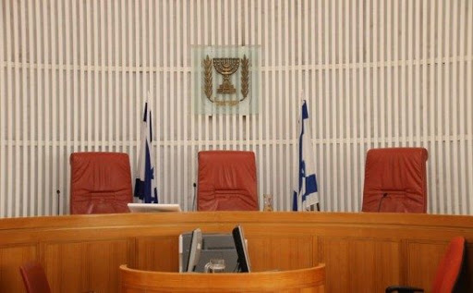
מנגנוני פיקוח וביקורת מוסדיים
מדוע הם מכונים גם מנגנוני פיקוח וביקורת פורמאליים ?
הפרלמנט (הכנסת) - אופוזיציה, שאילתות, הצעות חוקים, וועדות הכנסת וחוק התקציב.
ביוזמת המוסד לביקורת המדינה נעשית בכל שנה בדיקה על חוקיות פעולות השלטון, יעילותן וטוהר המידות. הממצאים מפורסמים בדו"ח המבקר בתקשורת.
בתי המשפט - בוחנים גם את פעולותיהן של רשויות השלטון האם נעשו בהתאם לחוק, יישוב סכסוכים בין האזרחים לבין השלטון, מה שמביא להגנת האזרח מפני רשויות השלטון.

Slide 17


נעביר לפינת התשדיר
מוסד ביקורת המדינה – מבקר המדינה ונציב תלונות הציבור
https://www.youtube.com/watch?v=pkbuvwVZLSE
מההתחלה עד 01:14

Slide 18
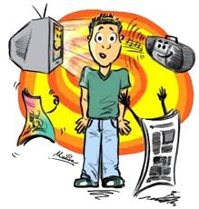
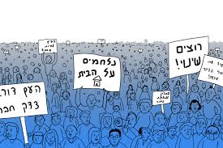
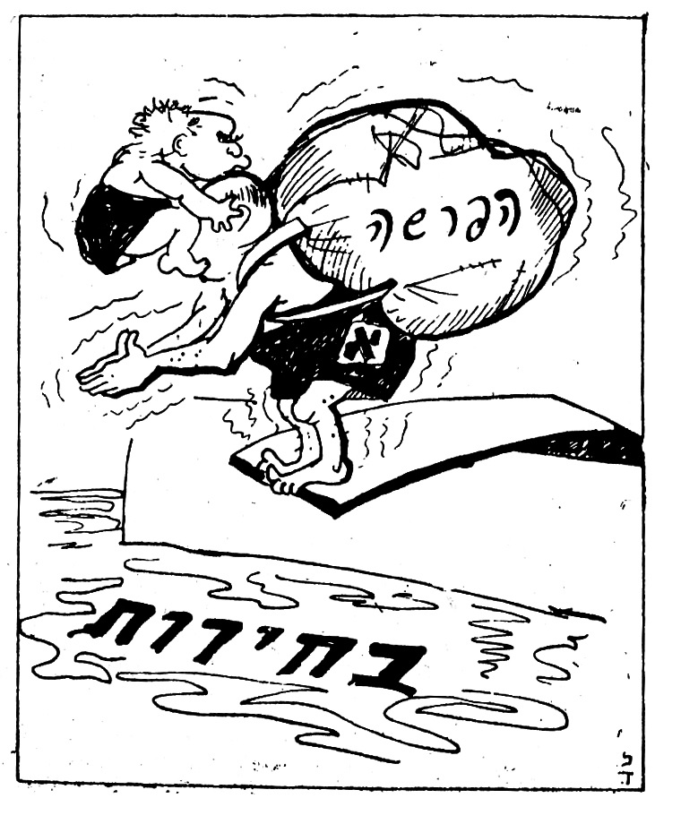

מנגנוני פיקוח וביקורת חוץ מוסדיים
מדוע הם מכונים גם מנגנוני פיקוח וביקורת בלתי פורמאליים ?
התקשורת - מגבילה את רשויות השלטון, בכך שהיא חושפת מידע, שחיתויות ואי יעילות בשלטון ובכך מספקת מידע לציבור שיכול לגבש עמדות שייאלצו אותו לרסן את מעשיו.
דעת הקהל - הציבור בוחן את מדיניות השלטון ומביע עמדתו באמצעות: הפגנות, שביתות, עצרות וכו', במטרה להפעיל לחץ על השלטונות ולהביאם לשינוי מדיניות.
אמנות - האמנות לסוגיה (קולנוע, תיאטרון, ספרות ואף אמנות פלסטית) משמשת לעתים דרך להבעת ביקורת פוליטית וחברתית על השלטון.

Slide 19
מסדר זיהוי
זהה בכל אחד מן המקרים שלפניך את סוג מנגנון הפיקוח והביקורת :
בשנה האחרונה נחשפו בכמה גני ילדים פרטיים מקרי התעללות של מטפלות וגננות בפעוטות שבגן. בעקבות מקרים אלה החלה מחאה של קבוצת הורים ברשתות החברתיות ובכלי התקשורת.
מבקר המדינה התריע על הטיפול הלקוי של המדינה במפונים מגוש קטיף בדו"ח שפרסם. המבקר קרא לממשלה למלא בדחיפות את חובתה כלפיהם ולפעול לשיפור המצב.
בתגובה להצעה להעלות את שכר הלימוד השביתו ארגוני הסטודנטים את הלימודים במוסדות אלו ויצאו להפגנות
סוערות מול משרדי האוצר והחינוך.
מנגנון פיקוח וביקורת מוסדי (פורמאלי) – במסגרת החוק
מנגנון פיקוח וביקורת חוץ מוסדי (בלתי פורמאלי) – ביוזמתם של קבוצות /
אזרחים פרטיים

Slide 20
מסדר זיהוי
זהה בכל אחד מן המקרים שלפניך את סוג מנגנון הפיקוח והביקורת :
בשנה האחרונה נחשפו בכמה גני ילדים פרטיים מקרי התעללות של מטפלות וגננות בפעוטות שבגן. בעקבות מקרים אלה החלה מחאה של קבוצת הורים ברשתות החברתיות ובכלי התקשורת.
מבקר המדינה התריע על הטיפול הלקוי של המדינה בהיערכות מערכת הבריאות להתפרצות נגיף באוכלוסיה. המבקר קרא לממשלה למלא בדחיפות את חובתה ולפעול לשיפור המצב.
בתגובה להצעה להעלות את שכר הלימוד השביתו ארגוני הסטודנטים את הלימודים במוסדות אלו ויצאו להפגנות
סוערות מול משרדי האוצר והחינוך.
מנגנון פיקוח וביקורת חוץ מוסדי (בלתי פורמאלי)
מנגנון פיקוח וביקורת מוסדי (פורמאלי)
מנגנון פיקוח וביקורת חוץ מוסדי (בלתי פורמאלי)

Slide 21

שריקת סיום – מבדק הצלחה
ציין והצג את העיקרון הדמוקרטי הבא לידי ביטוי בפעולת תושבי העיר.
הסבר כיצד עיקרון דמוקרטי זה בא לידי ביטוי בפעולתם.
בשנה שעברה התרחשה מחאה ברשתות החברתיות כנגד החלטה של רשות מקומית להזמין זמר להופיע ביום העצמאות בעיר משום שעל פי פרסומים בתקשורת הזמר אמור לקבל כ-340 אלף ש"ח עבור שתי הופעותיו בעיר.
תושבי העיר החלו לפרסם פוסטים עם שמות של עמותות, ארגונים ויעדים שלדעתם ראוי יותר להעביר אליהם את הסכום הנכבד, כמו מרכז הסיוע לנפגעות ונפגעי תקיפה מינית, ארגונים לסיוע לקשישים חסרי חימום ומזון בחג ועוד.
ציין – שם המושג (שם העיקרון הדמוקרטי)
הצג – הגדרה (מהו ? מדוע ? ואיך ?)
הסבר – קישור בין הקטע להצג: ציטוט ולאחריו הקישור

Slide 22
שריקת סיום – מבדק הצלחה
ציין והצג את העיקרון הדמוקרטי הבא לידי ביטוי בפעולת תושבי העיר.
הסבר כיצד עיקרון דמוקרטי זה בא לידי ביטוי בפעולתם.
ציין – עיקרון הגבלת השלטון
הצג - השלטון מחזיק באמצעים (כלכליים, אנושיים, מקורות מידע, מנגנוני אכיפה) המעניקים לו עוצמה רבה, ולכן יש להגבילו כי קיימת סכנה בניצול לרעה של כוחו של השלטון בפגיעה בזכויות אדם ואזרח ובזכויות קבוצתיות תרבותיות.
יש להשתמש באמצעים פורמאליים (מוסדיים) ובלתי פורמליים (לא מוסדיים) ובהפרדת רשויות.
הסבר –
בקטע מצוין ש"בשנה שעברה התרחשה מחאה ברשתות החברתיות כנגד החלטה של רשות מקומית להזמין זמר להופיע ביום העצמאות בעיר משום שעל פי פרסומים בתקשורת הזמר אמור לקבל כ-340 אלף ש"ח עבור שתי הופעותיו בעיר".
כך ניתן לראות שהאזרחים השתמשו באמצעי בלתי פורמאלי (מחאה) כדי למנוע מהשלטון (הרשות המקומית) לנצל את כוחה לרעה בהוצאת הסכום המשמעותי, ולכן נפגע עיקרון הגבלת השלטון.

Slide 23
📖סיכום – עיקרון הגבלת השלטון
הגבלת השלטון
מגנוני פיקוח וביקורת
עיקרון הפרדת רשויות
חוץ מוסדיים (בלתי פורמאליים)
מוסדיים (פורמאליים)
תפקידי העיקרון
זיהוי : פעולת הביקורת נעשית ביוזמת קבוצה / ארגון / אזרחים
זיהוי : פעולת הביקורת נעשית מטעם המדינה על פי חוק
זיהוי : עירוב סמכויות בין הרשויות או הפרדתן
Notes:
הכרזת העצמאות של מדינת ישראל היא בעלת אופי הצהרתי. ההכרזה מפרטת את הקשר של העם היהודי לארץ ישראל ואת ההצדקה וההכרה הבינלאומית בזכותו של העם היהודי להקים מדינה יהודית בארץ ישראל.

Slide 24

שימוש ביצירות מוגנות בזכויות יוצרים ואיתור בעלי זכויות
השימוש ביצירות במהלך שידור זה נעשה לפי סעיף 27א לחוק זכות יוצרים, תשס"ח-2007. אם הינך בעל הזכויות באחת היצירות, באפשרותך לבקש מאיתנו לחדול מהשימוש ביצירה, זאת באמצעות פנייה לדוא"ל rights@education.gov.il

